Slide 1

Proyecto fin de grado
planGO

Slide 2
1. Introducción
Este Trabajo Fin de Grado consiste en el desarrollo de una aplicación móvil híbrida.
La funcionalidad principal de la aplicación es la organización de eventos. Tomar decisiones cuando el grupo de personas es amplio suele hacerse difícil.
El desarrollo se ha llevado a cabo utilizando una serie de frameworks muy utilizados hoy en día:
Angular.
Ionic 2.
Express.

Slide 3
1.1 Angular
.

Slide 4
1.2 Ionic 2
.

Slide 5
1.3 Express
.

Slide 6
1.4 MongoDB
.

Slide 7
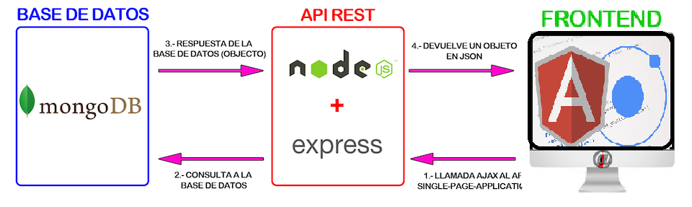
2. Desarrollo

Slide 8
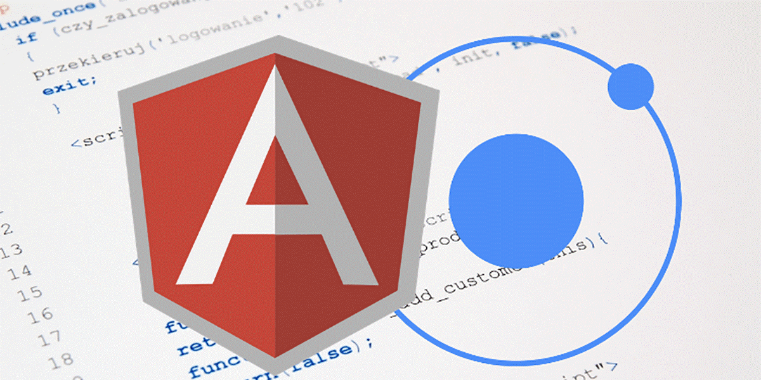
2.1 Frontend

Slide 9
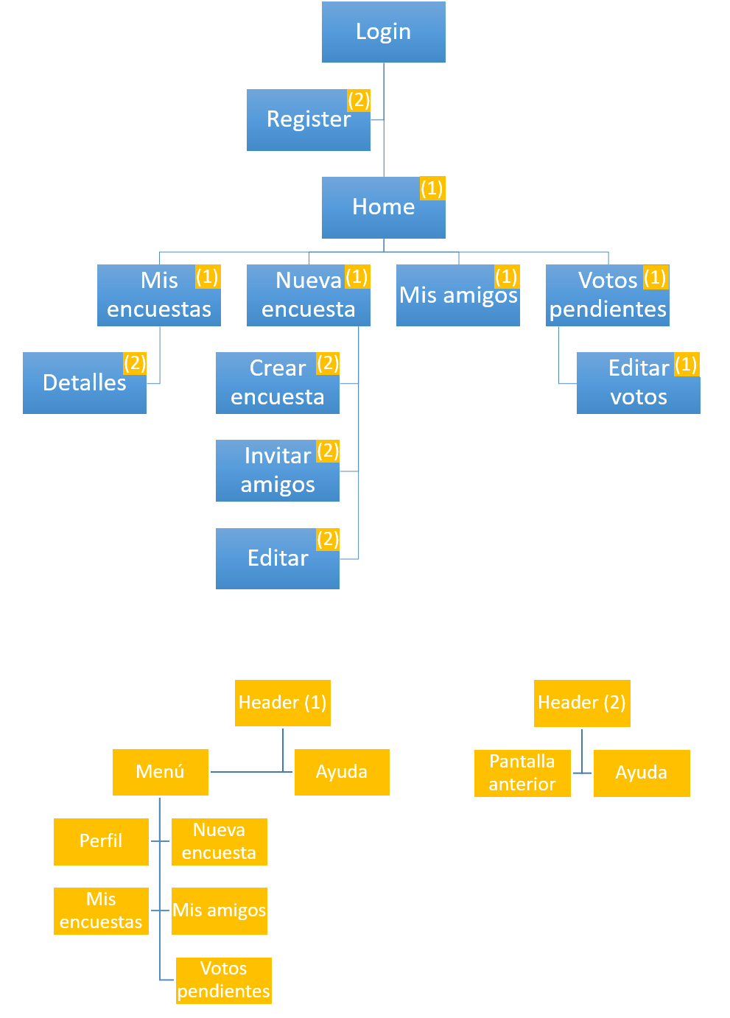
Mapa de navegación

Slide 10
Funcional

Slide 11
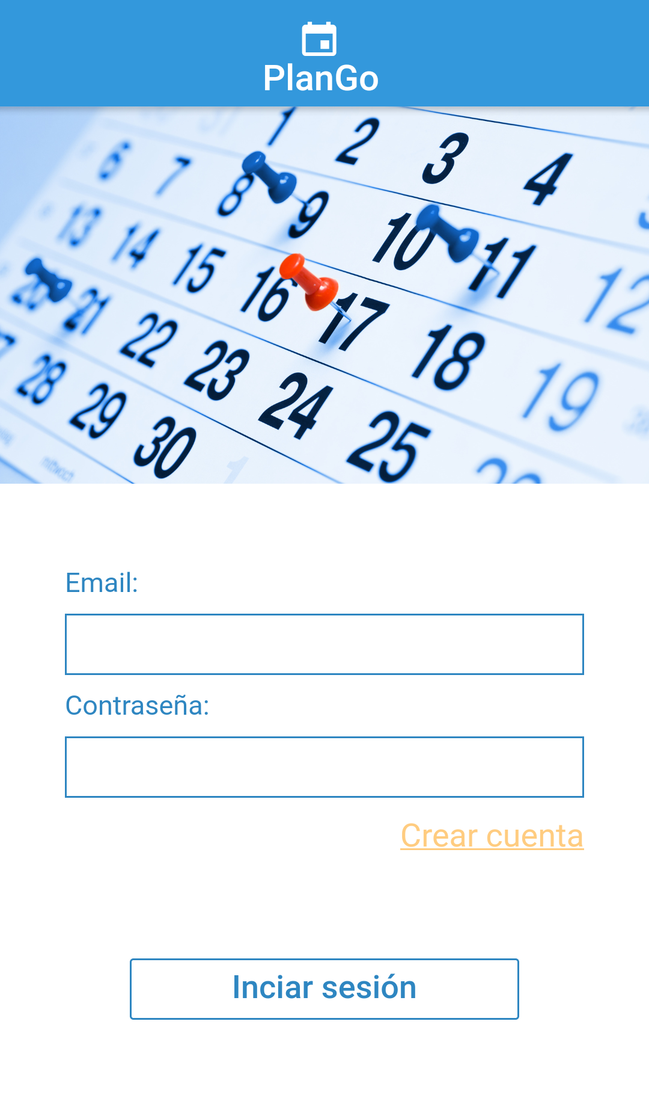
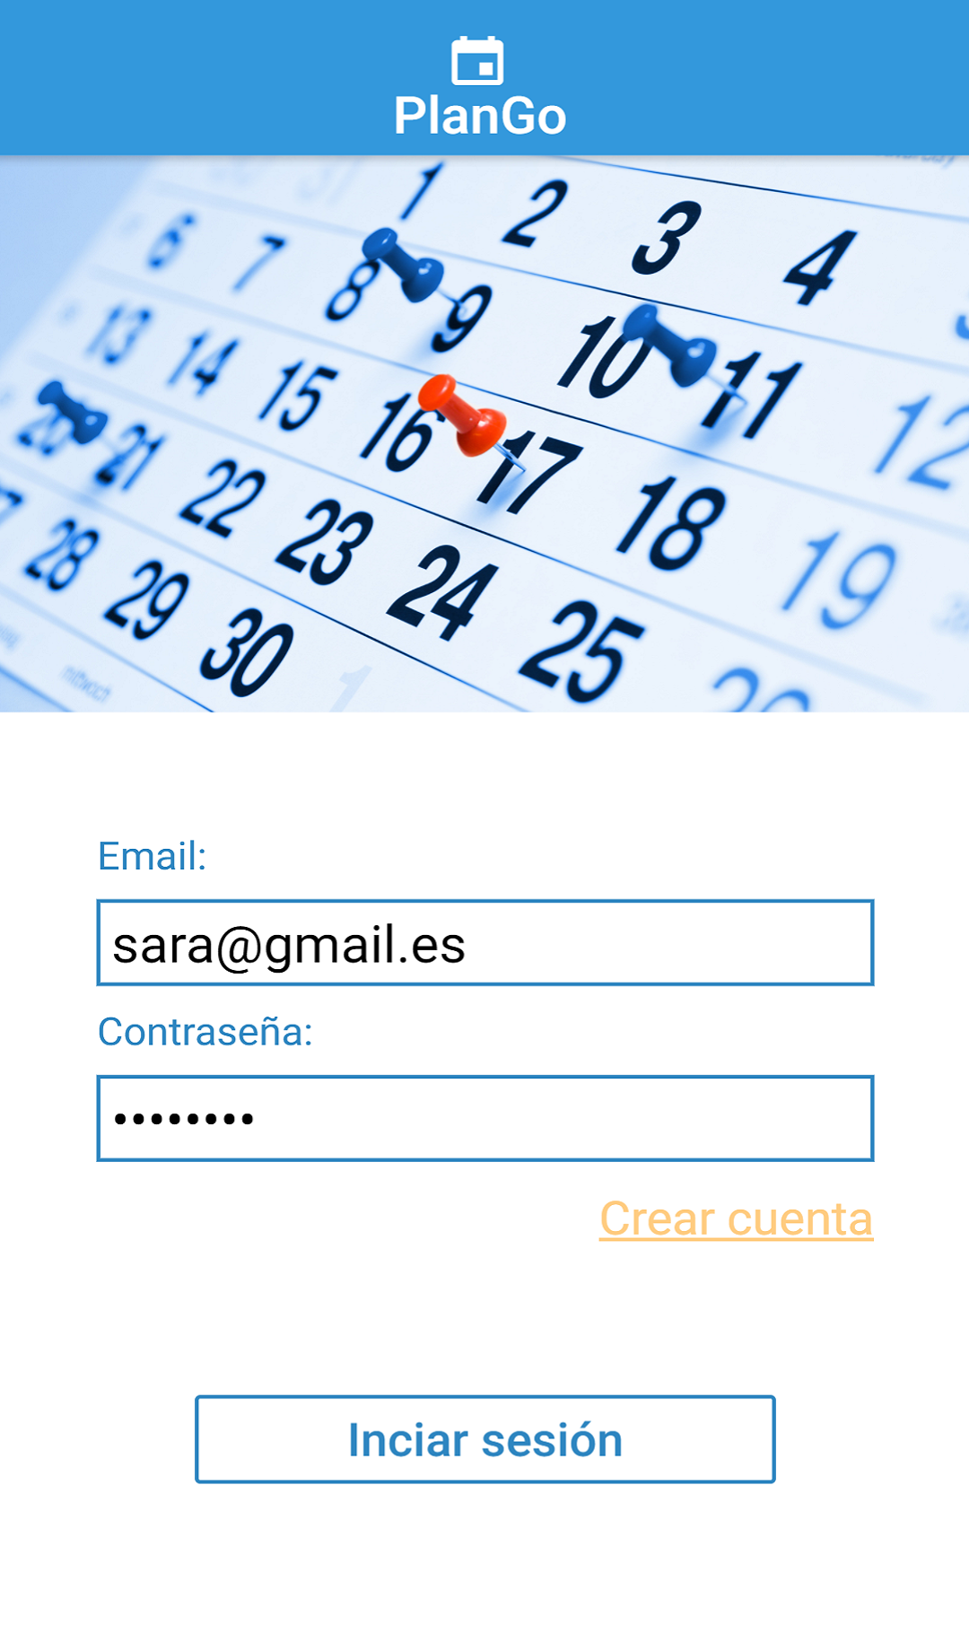
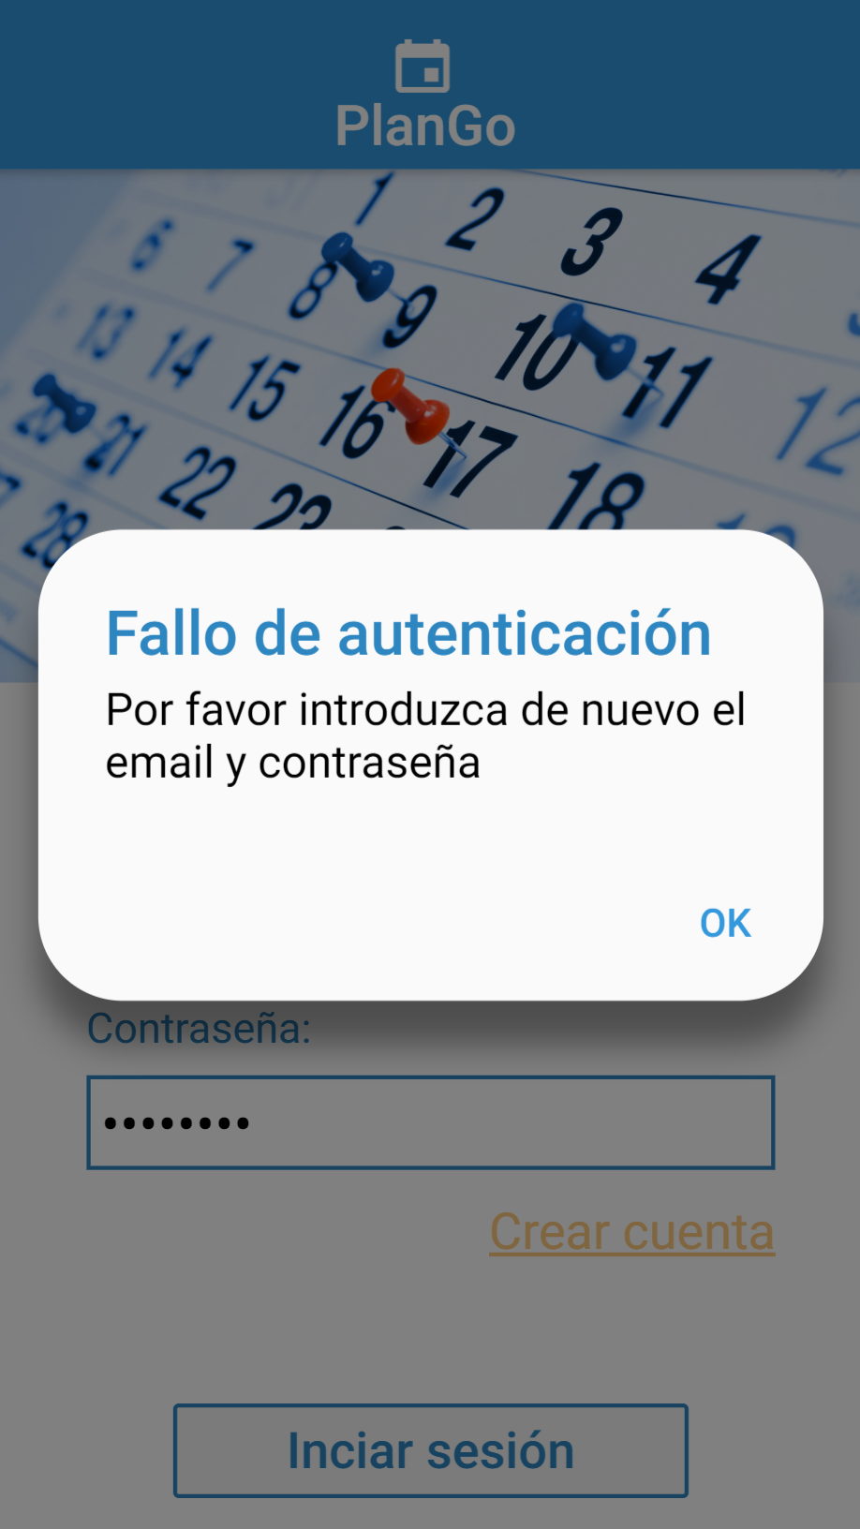
Pantalla de Login
Datos erróneos

Slide 12
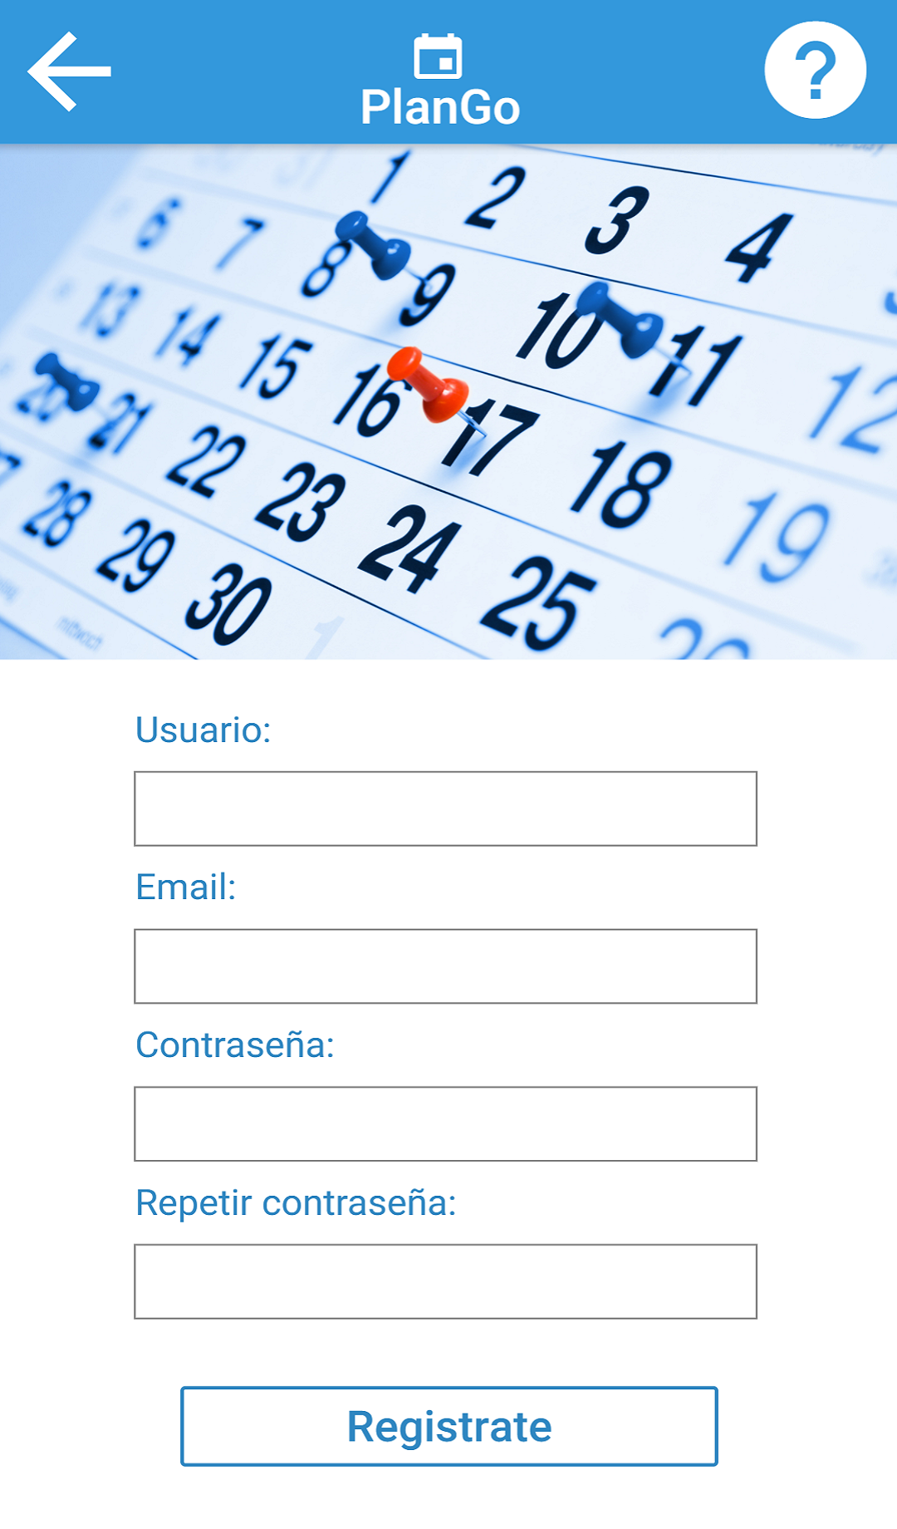
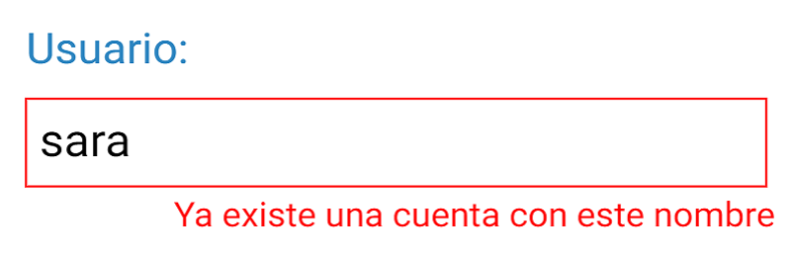
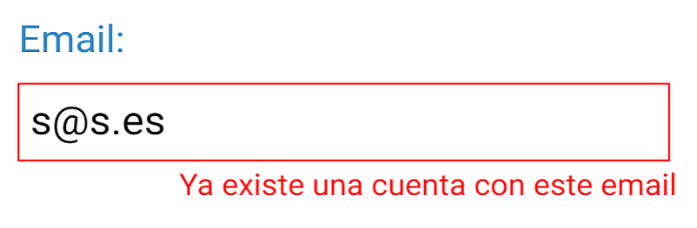
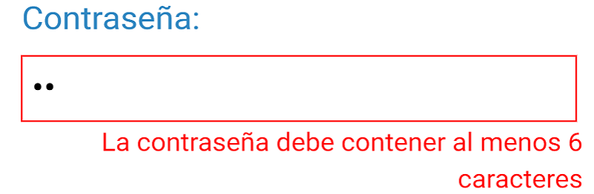
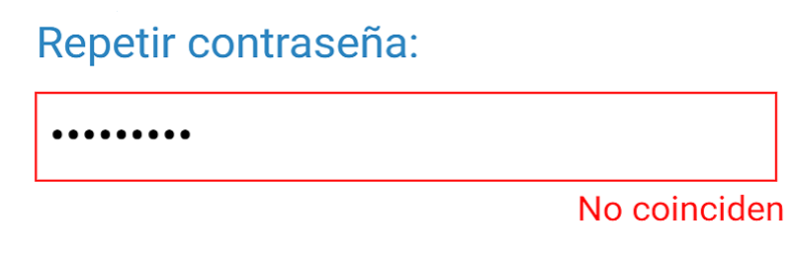
Pantalla de Registro
Datos erróneos

Slide 13
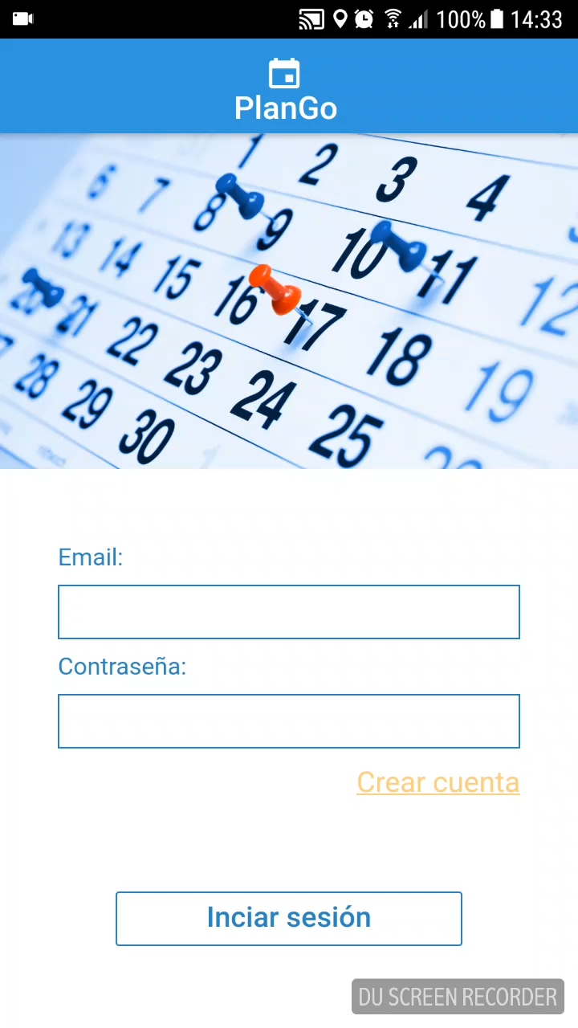
Video explicativo:
Registro y login

Slide 14
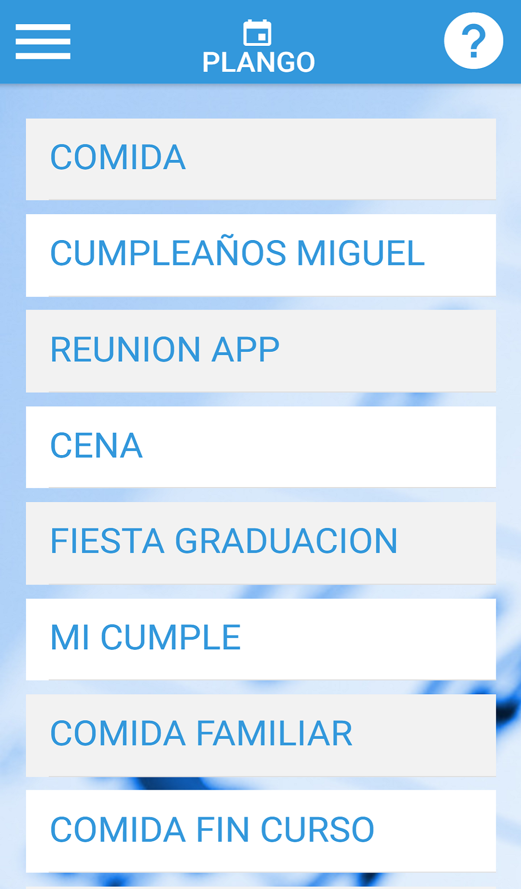

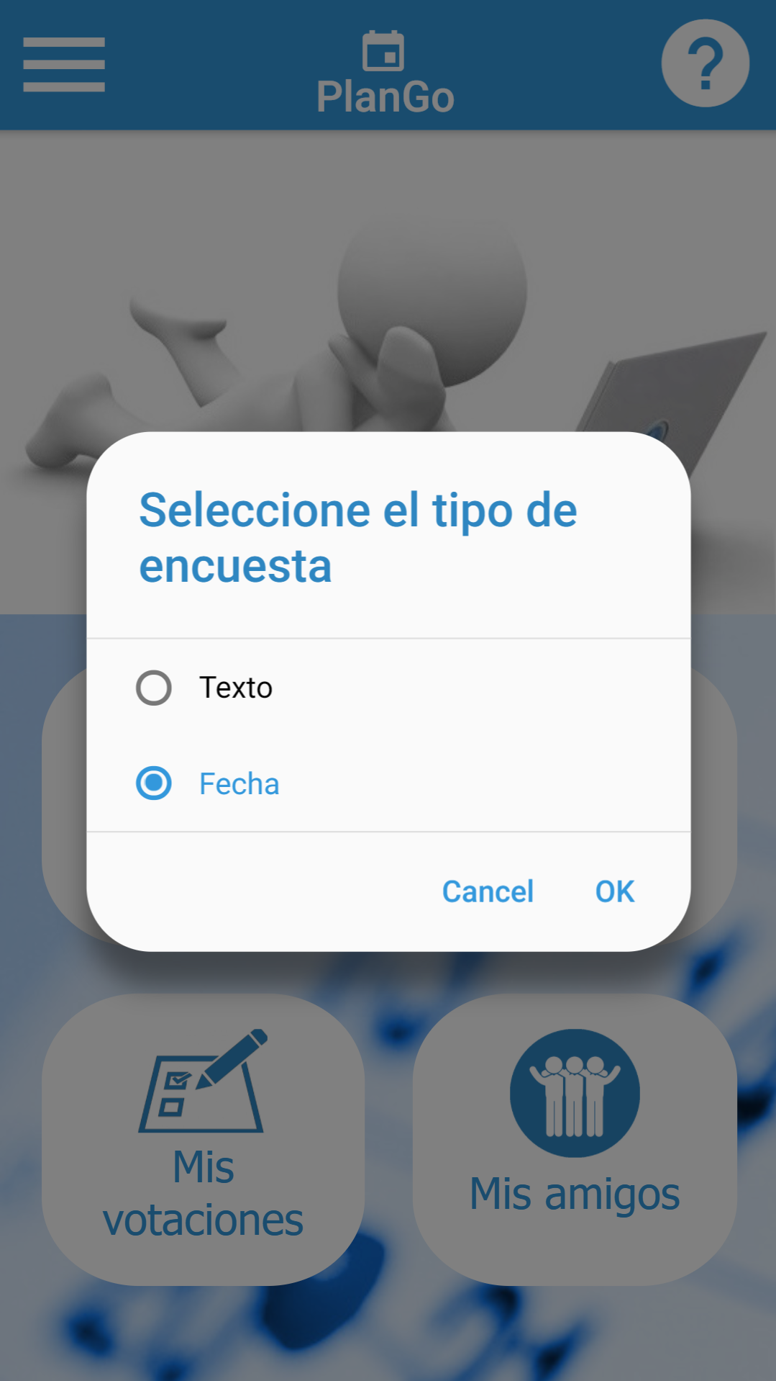
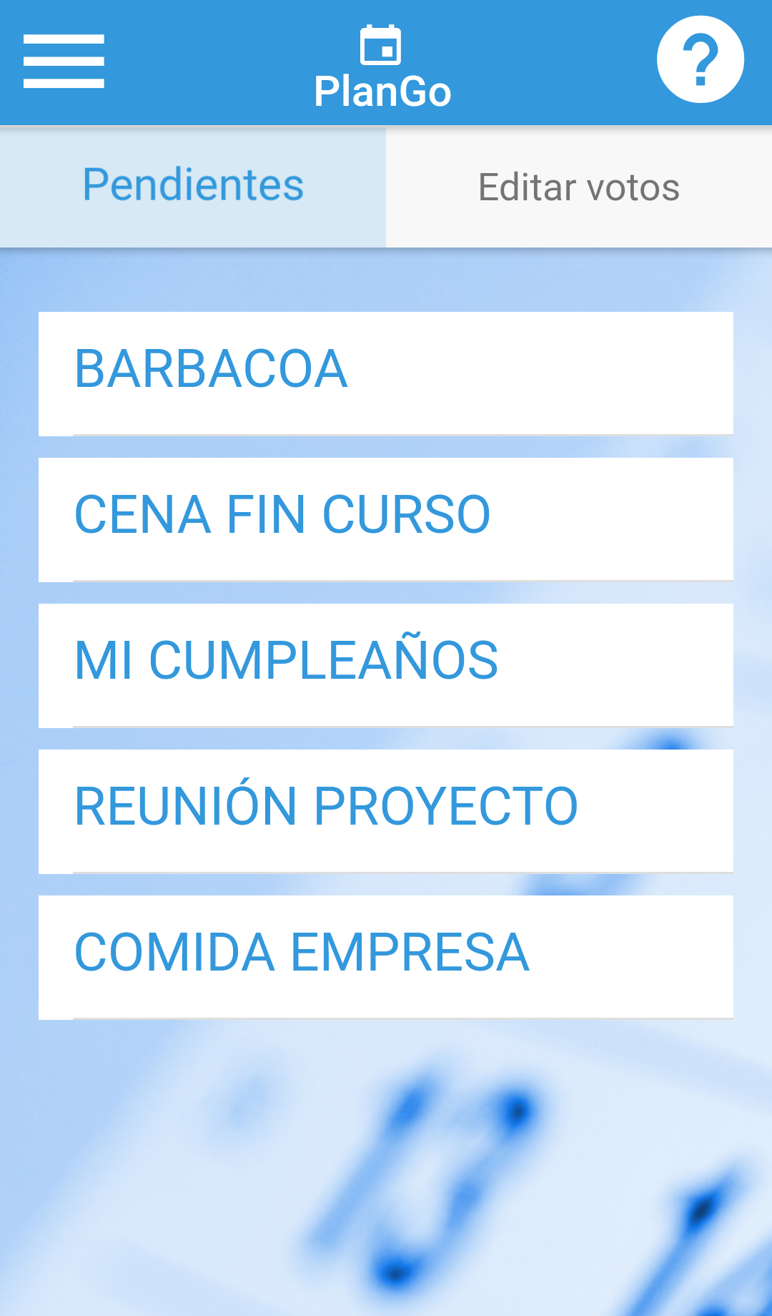
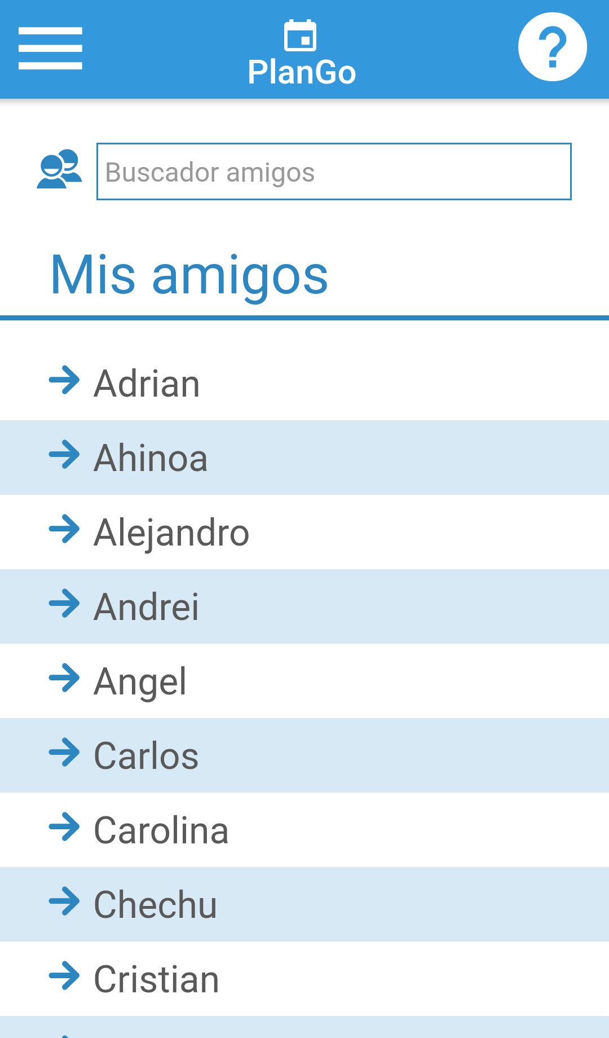
Pantalla de Home

Slide 15

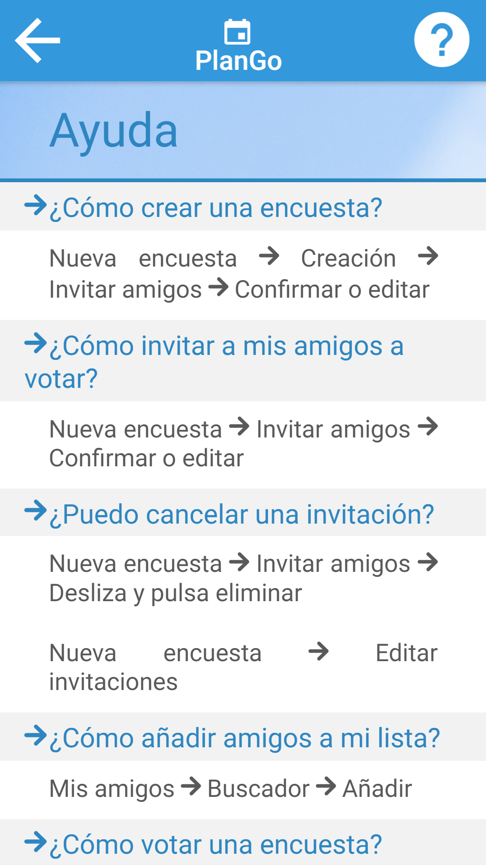
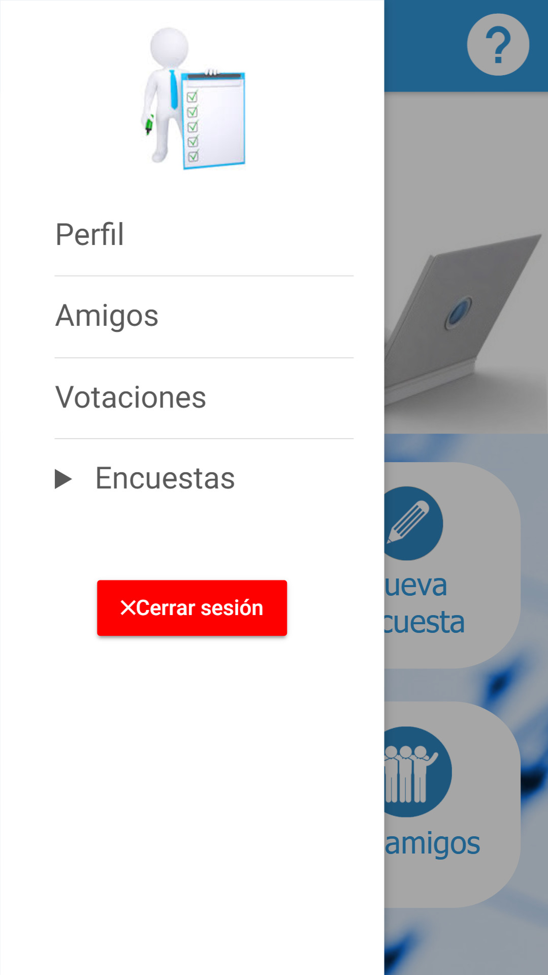

Header

Slide 16
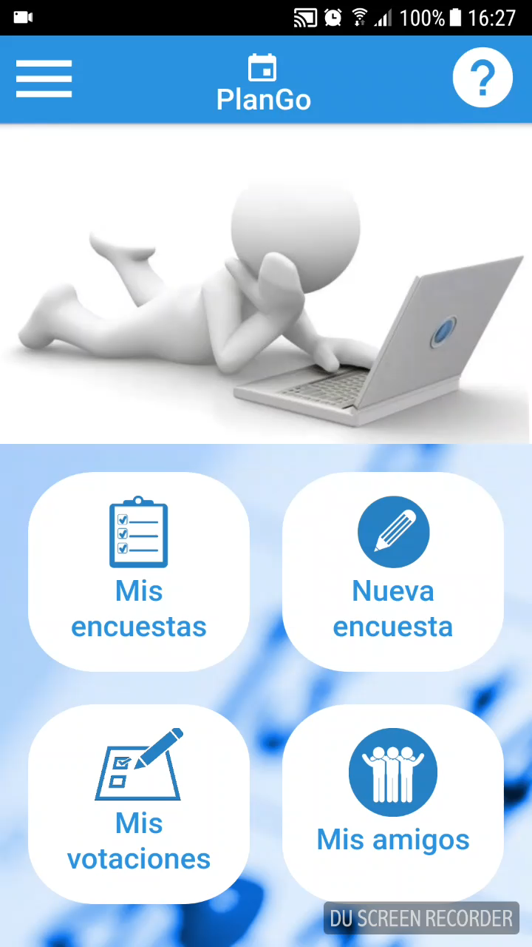
Video explicativo:
Header y ayuda

Slide 17
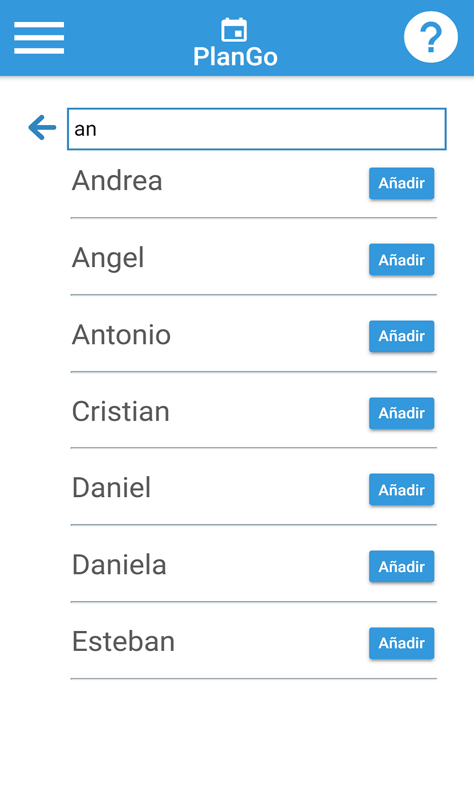
Pantalla de Mis amigos

Slide 18
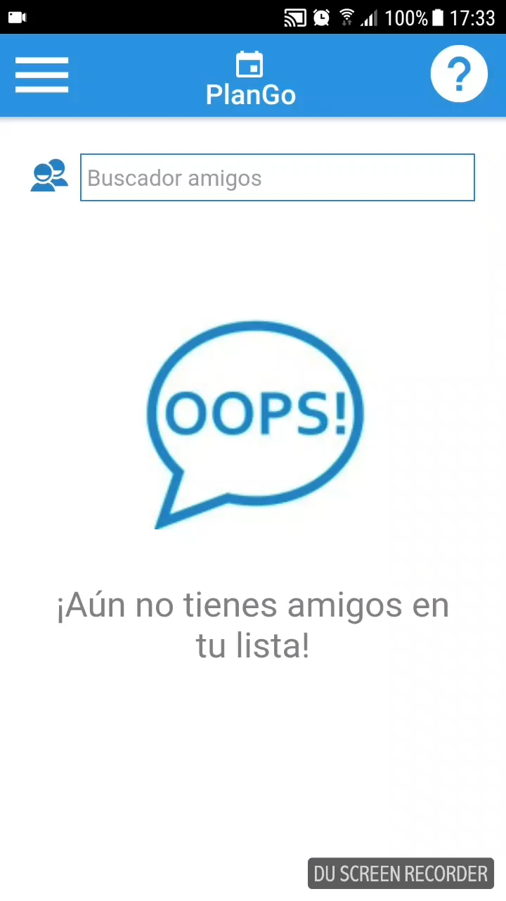
Video explicativo:
Añadir amigos

Slide 19
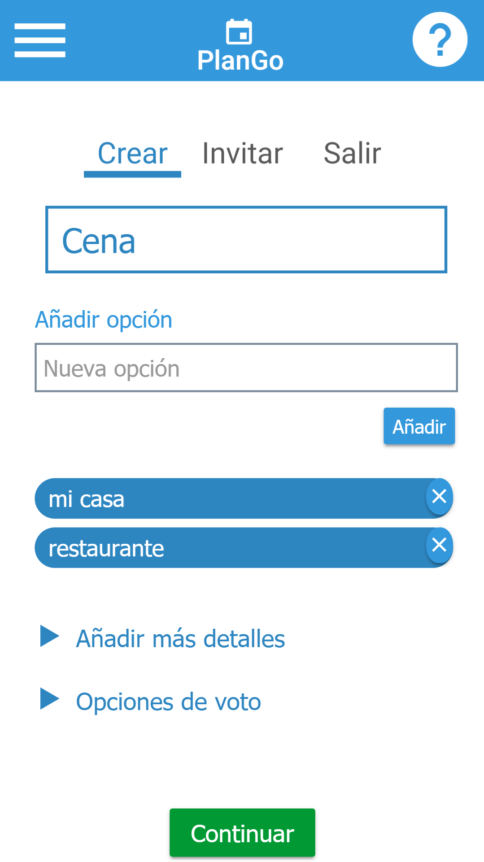
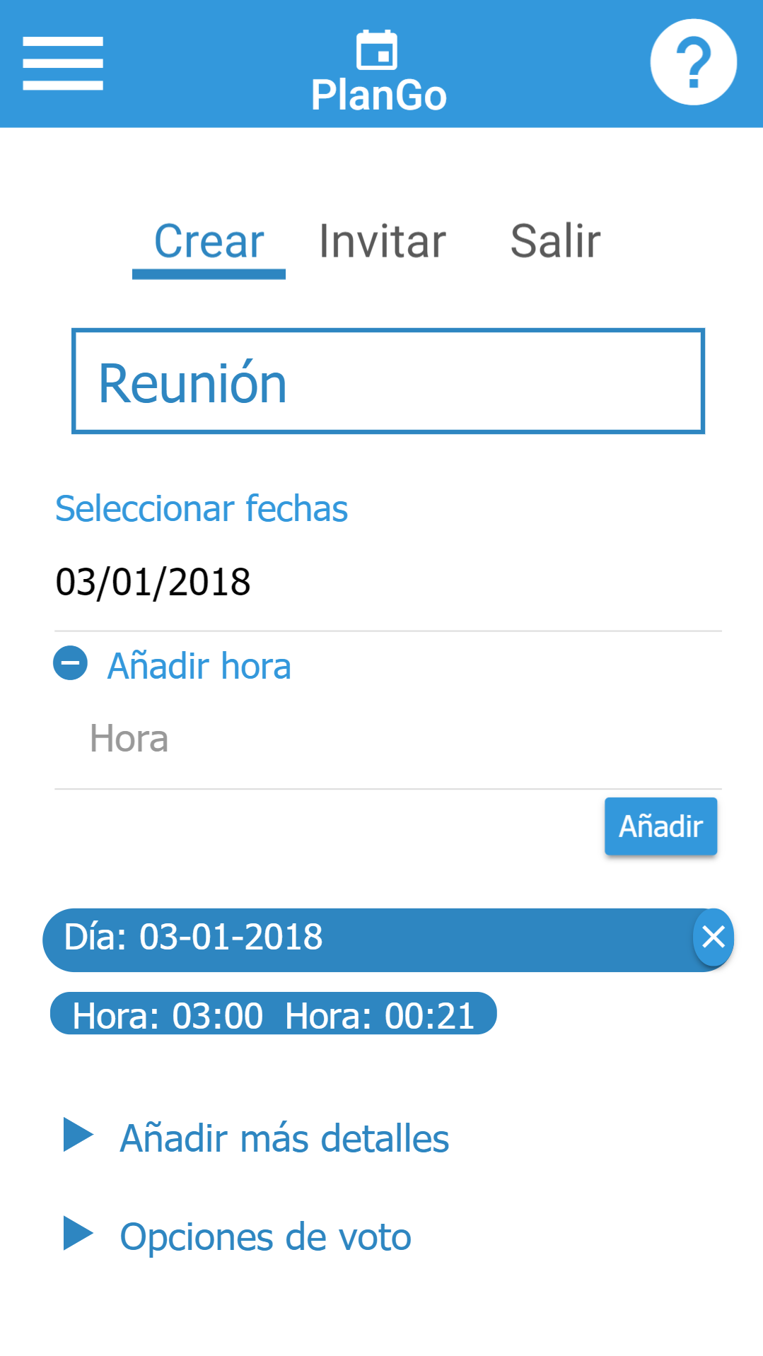
Pantalla de Nueva encuesta: paso 1
Texto
Fecha

Slide 20
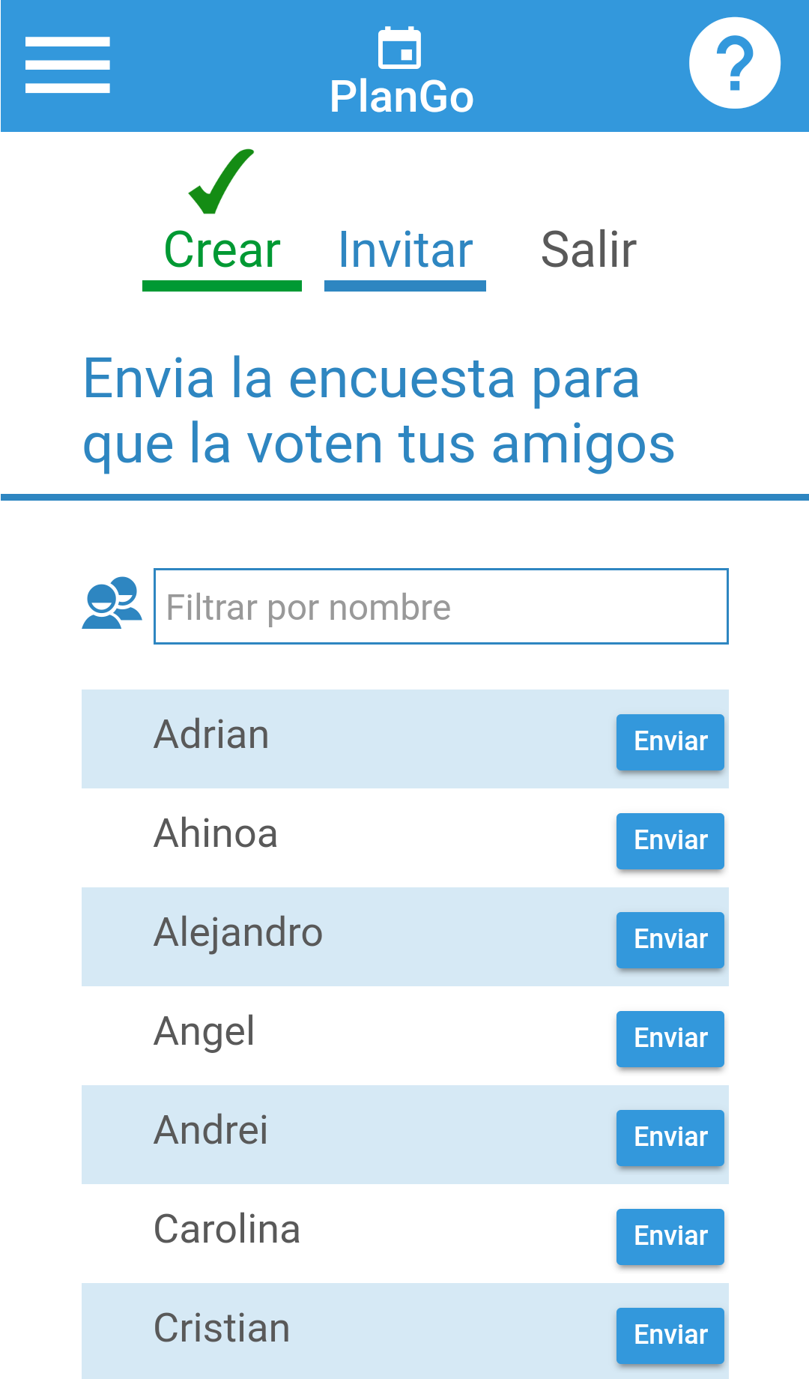
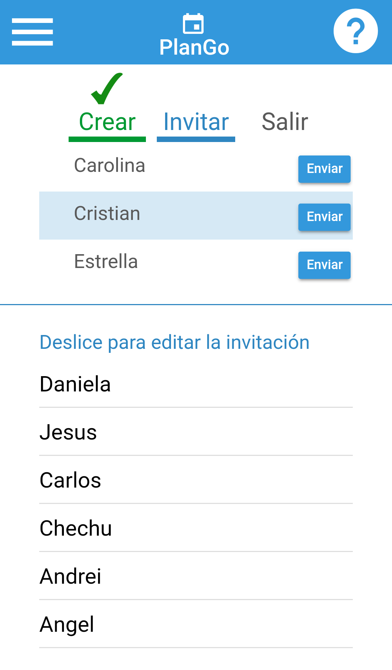
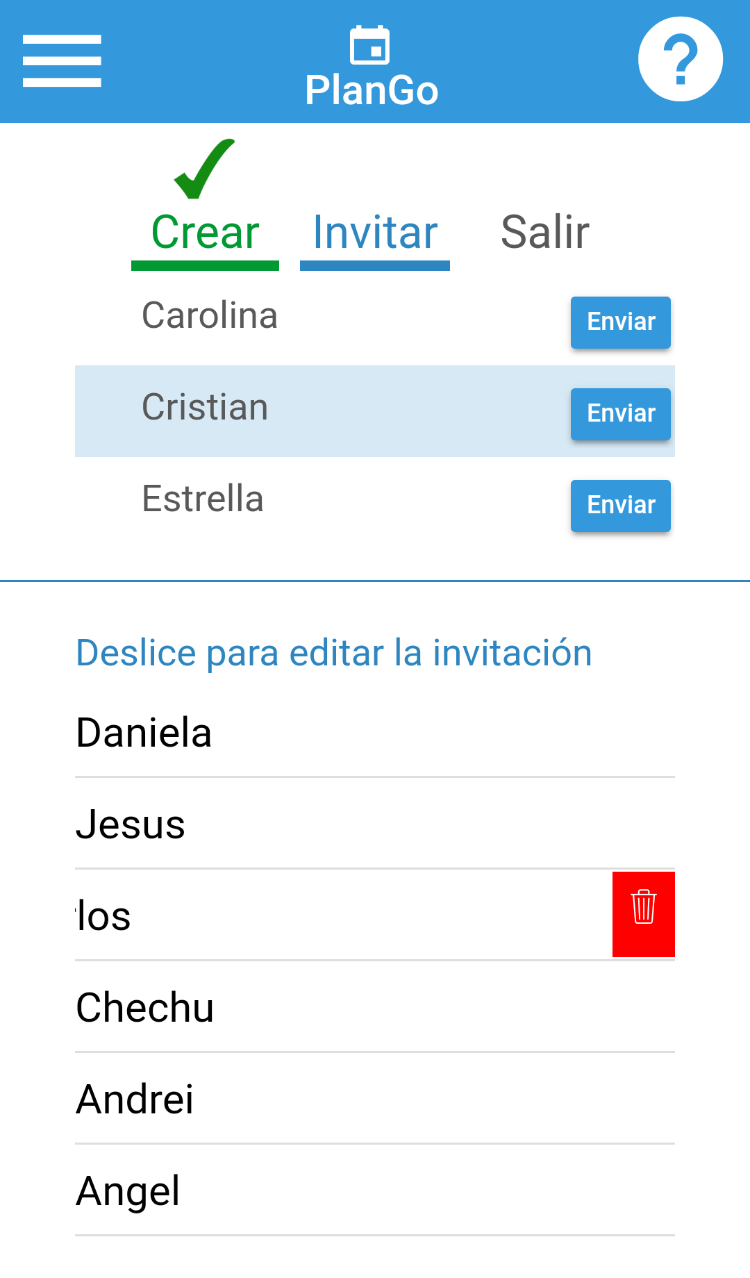
Pantalla de Nueva encuesta: paso 2

Slide 21
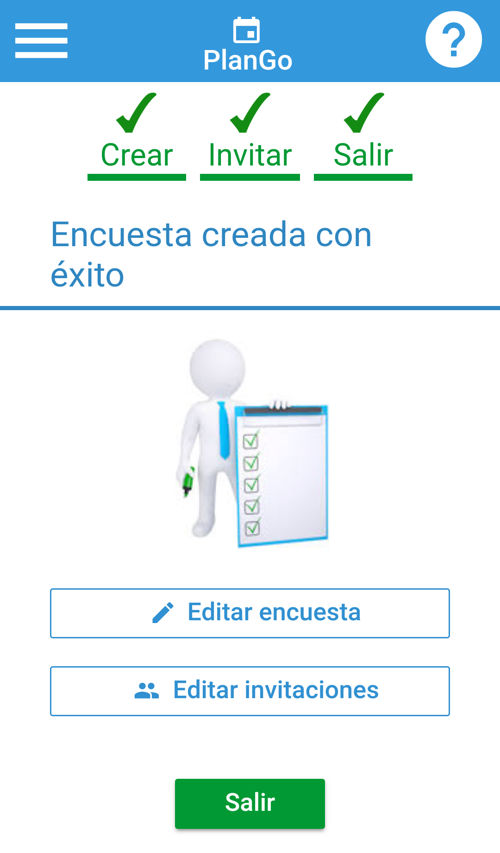
Pantalla de Nueva encuesta: paso 3

Slide 22
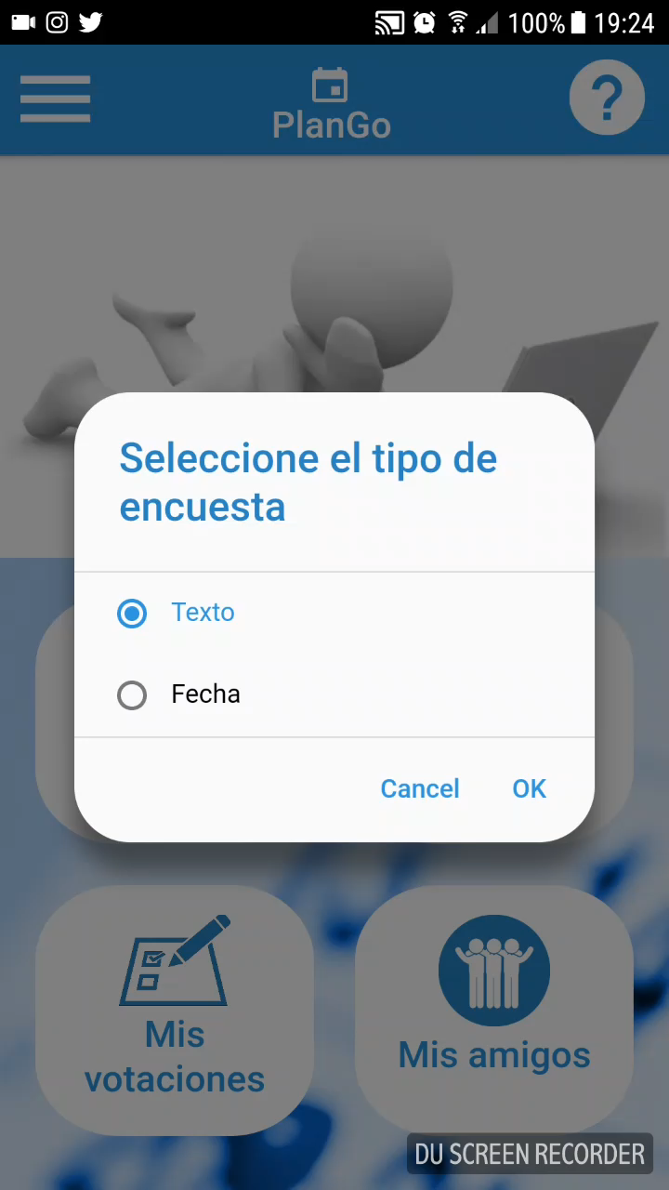

Video explicativo:
Creación encuesta
Texto
Fecha

Slide 23
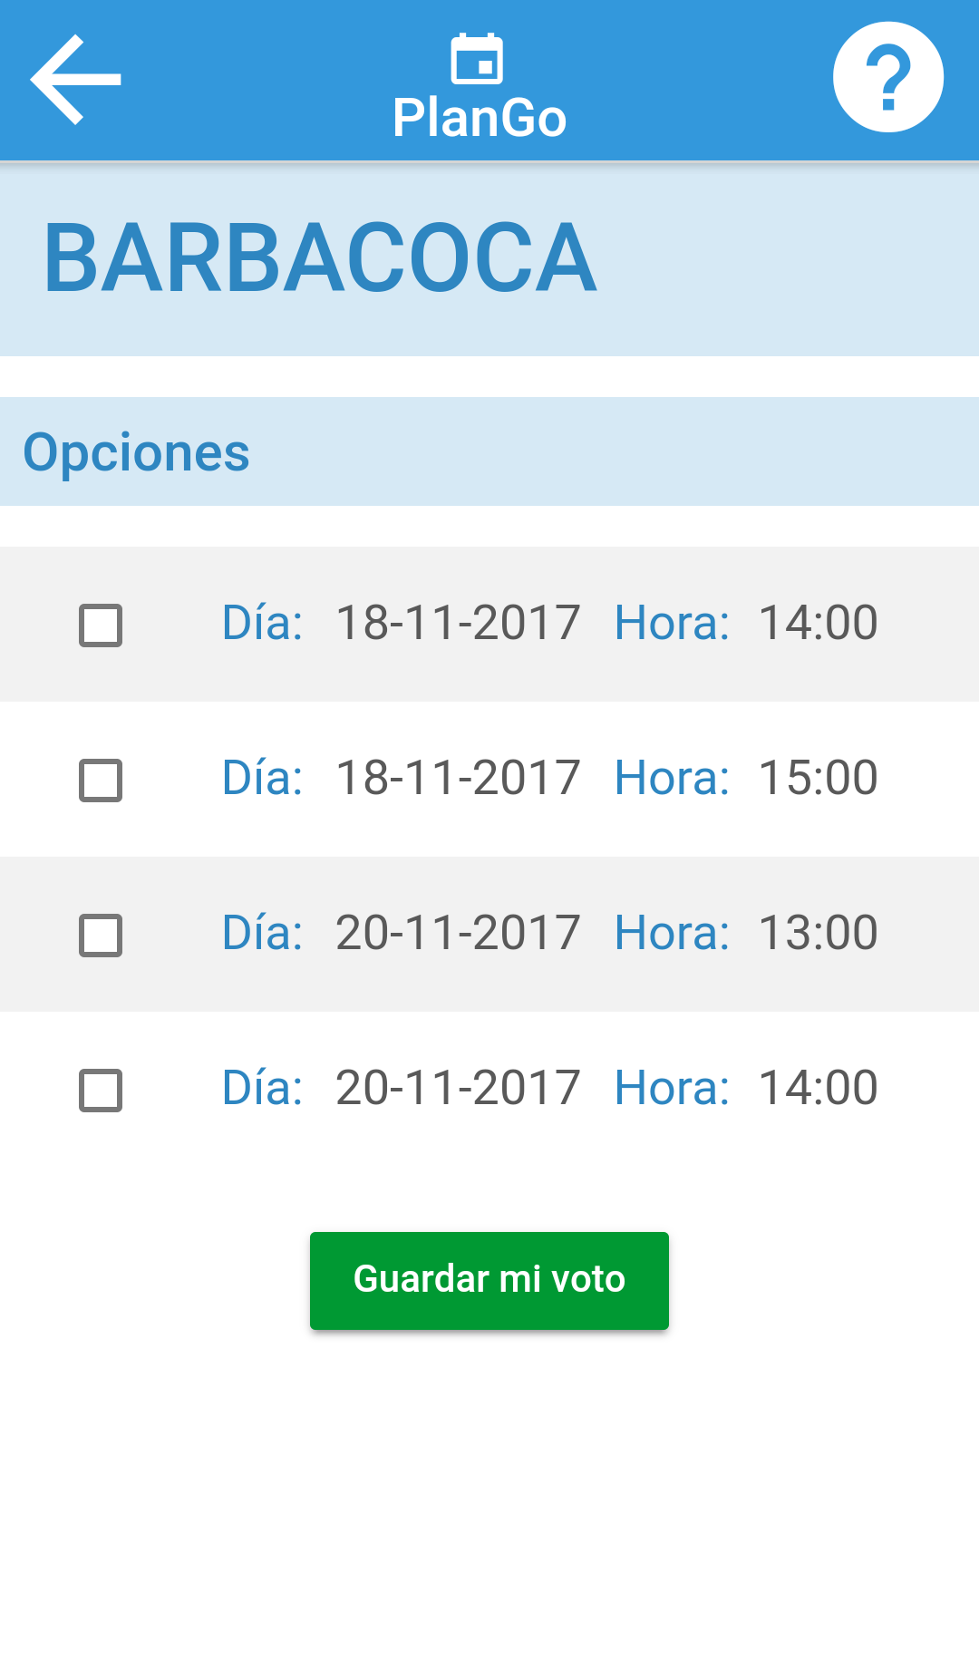
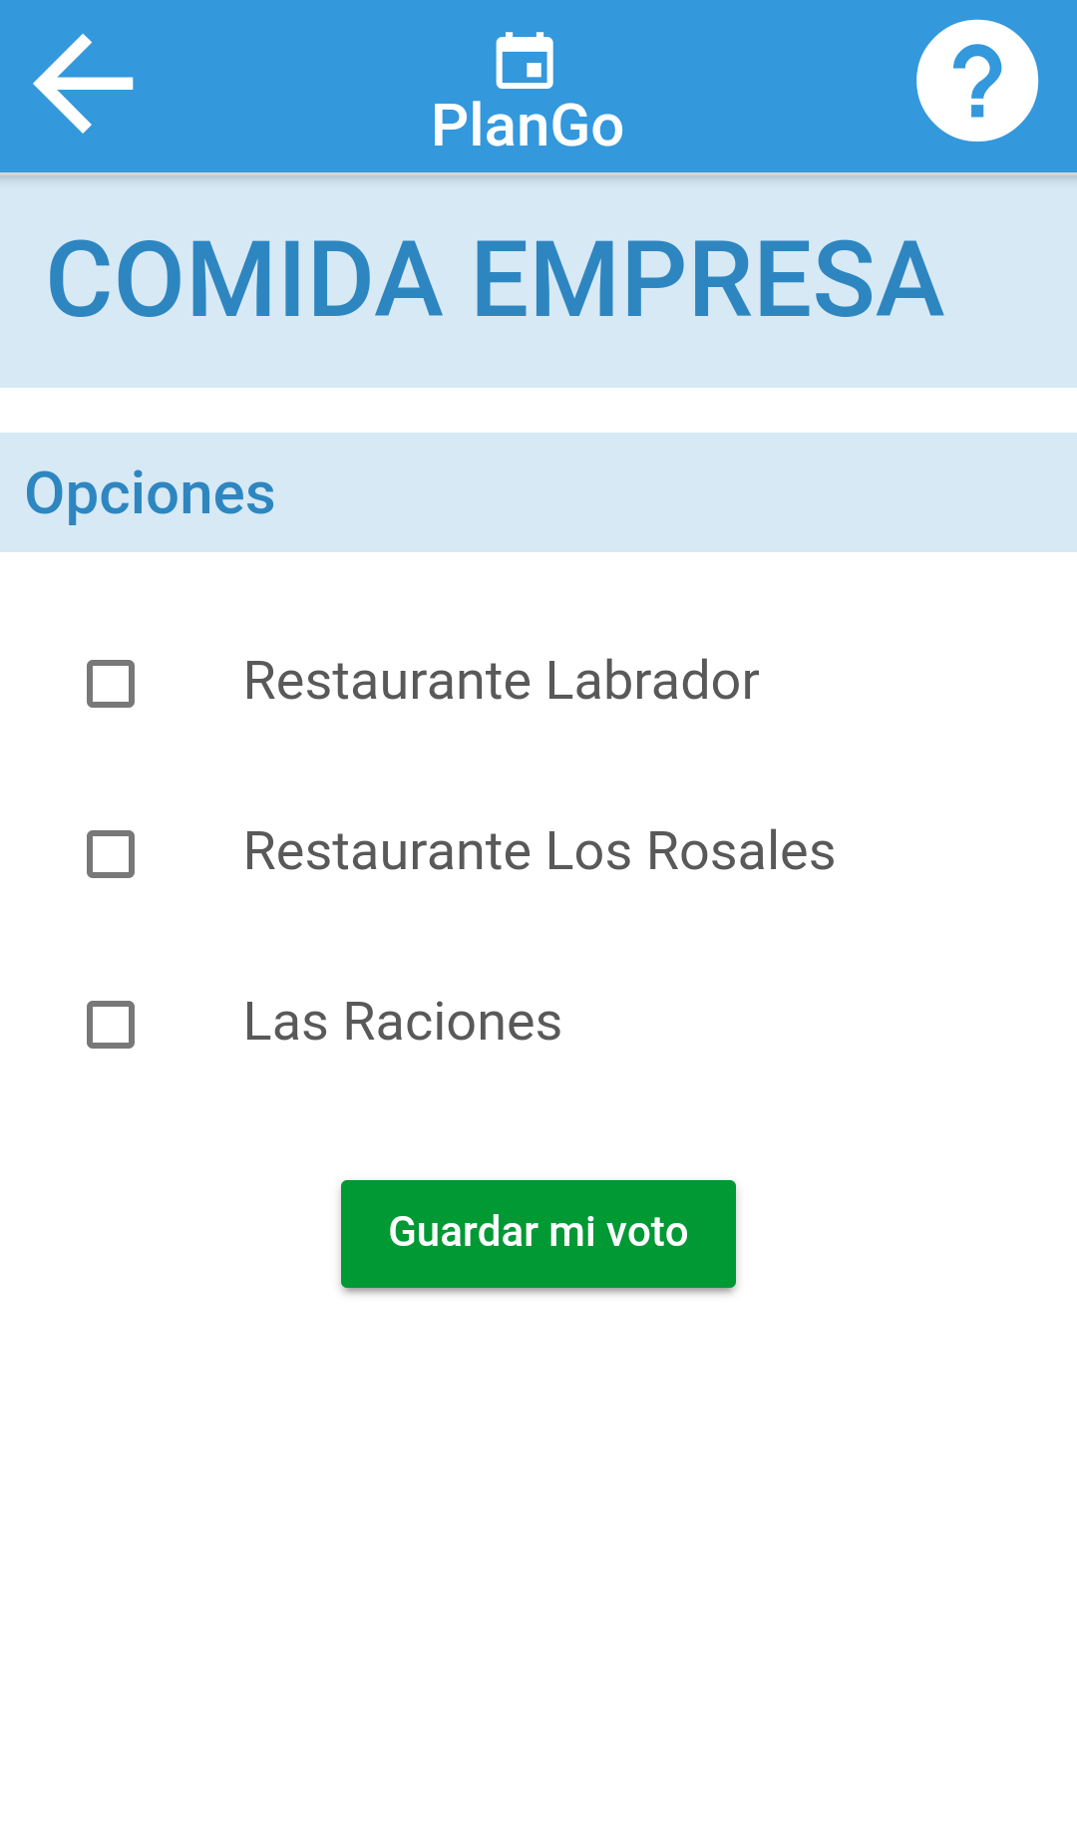
Pantalla de Votaciones

Slide 24
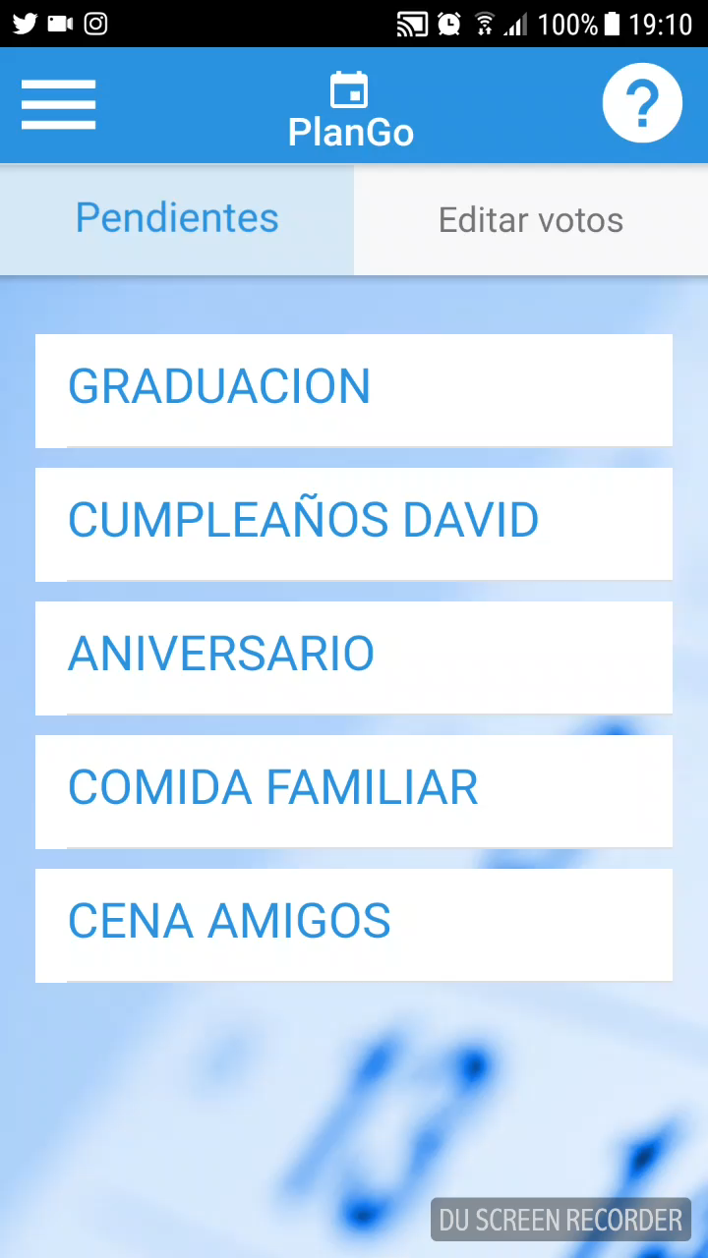
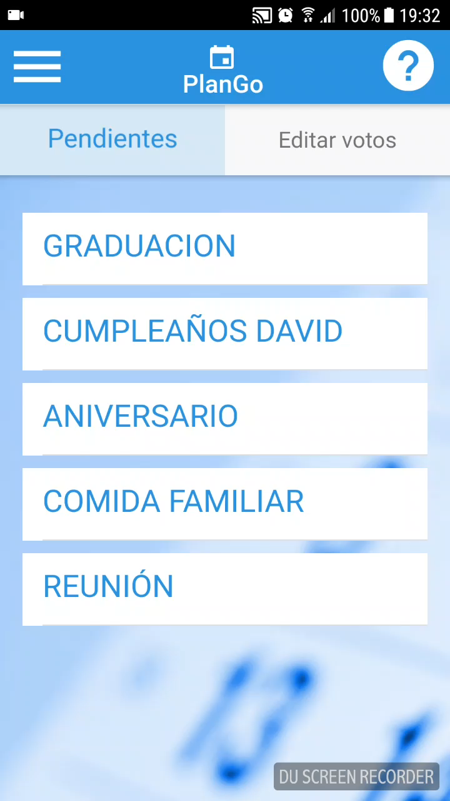
Video explicativo:
Votar encuesta
Texto
Fecha

Slide 25
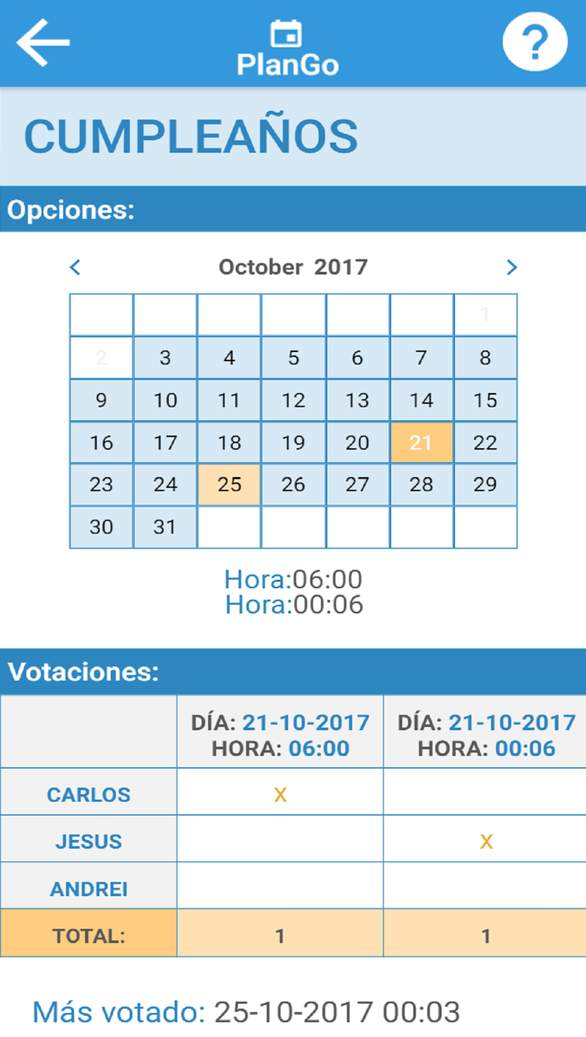
Pantalla de Mis encuestas
Detalle

Slide 26
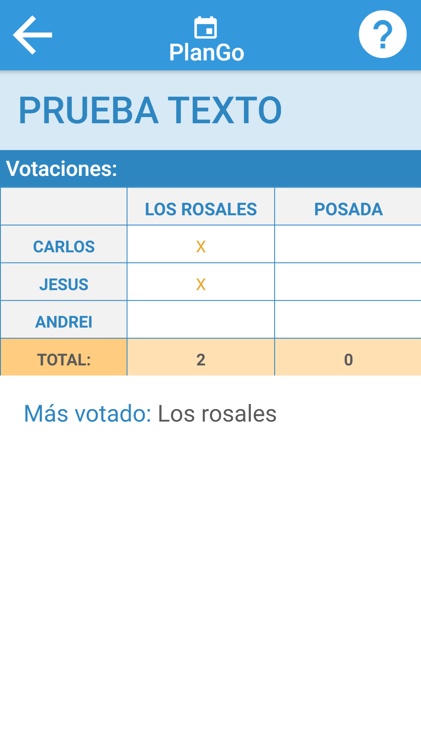
Pantalla de Mis encuestas
Detalle

Slide 27
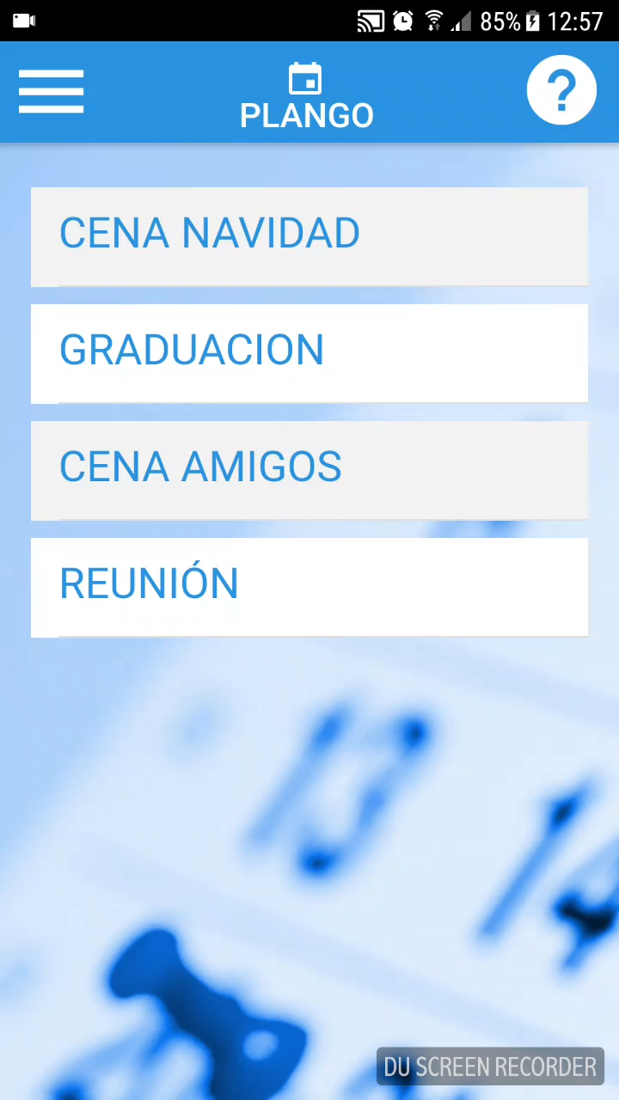

Video explicativo:
Detalle encuesta
Texto
Fecha

Slide 28

2.2 Backend

Slide 29
Servidor
Servidor es un ordenador u otro tipo de equipo informático encargado de suministrar información a una serie de clientes.
ESTE PROYECTO UTILIZA:
Servicios REST (’Representational State Transfer’): Un servicio REST no tiene estado, entre dos llamadas, el servicio pierde todos sus datos.
Express: el servidor esta desarrollado en un framework de Node.js.

Slide 30
Servidor Express
APP.JS
Modelos
Controladores

Slide 31
Servidor Express
APP.JS
Dependencias:
Configuración: se define el bodyParser para decodificar la información que se recibe y lo expone en cada request.
Rutas: declaración de ruta con su correspondiente método y función a realizar.
Listen: puerto e IP donde está disponible el servidor.

Slide 32
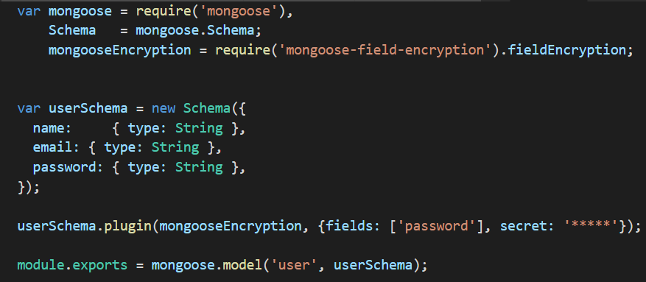
Servidor Express
Modelos
Los modelos son creados para poder guardar la información en la base de datos siguiendo el esquema.
User

Slide 33
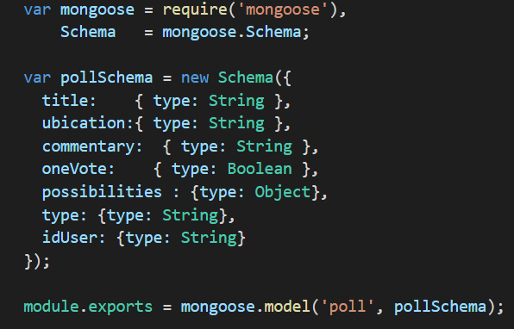
Servidor Express
Modelos
Los modelos son creados para poder guardar la información en la base de datos siguiendo el esquema.
Poll

Slide 34
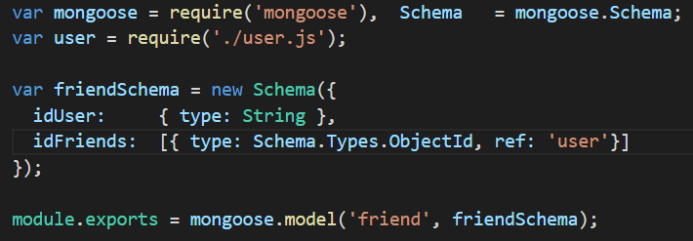
Servidor Express
Modelos
Los modelos son creados para poder guardar la información en la base de datos siguiendo el esquema.
Friend

Slide 35
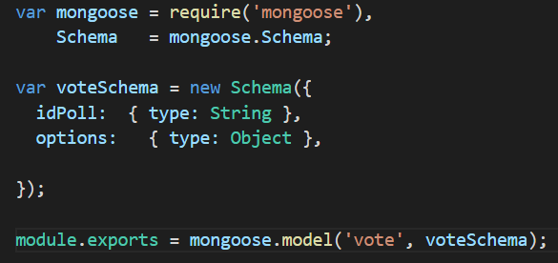
Servidor Express
Modelos
Los modelos son creados para poder guardar la información en la base de datos siguiendo el esquema.
Vote

Slide 36
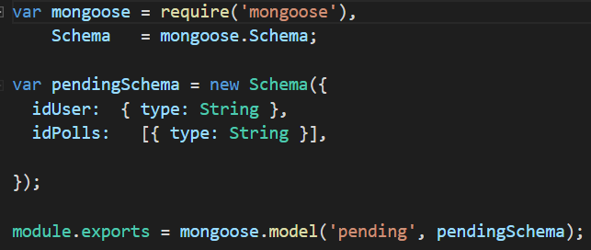
Servidor Express
Modelos
Los modelos son creados para poder guardar la información en la base de datos siguiendo el esquema.
Pending
vote

Slide 37
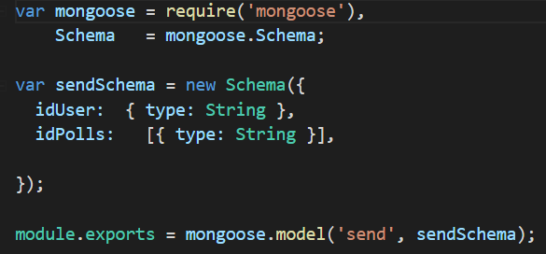
Servidor Express
Modelos
Los modelos son creados para poder guardar la información en la base de datos siguiendo el esquema.
Send
vote

Slide 38
Servidor Express
Controladores
Funciones que reciben una entrada (request) y una salida (response). Lo que sucede entre la entrada y la salida es el controlador.

Slide 39
Base de datos: MongoDB
Colecciones:
Documentos:
Campos:

Slide 40
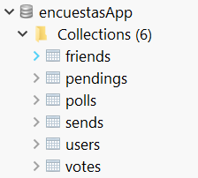
Base de datos: MongoDB
Colecciones
Una colección es un contenedor de los documentos en MongoDB.

Slide 41
Base de datos: MongoDB
Documentos
Un documento es un conjunto de campos.
Los documentos son diferentes en cada colección.
La estructura de los documentos que pertenecen a una colección, viene dada por los modelos explicados anteriormente.
Además de la estructura definida por el modelo, contiene un campo que le identifica, llamado _id, y un campo de versionKey, llamado _v.

Slide 42
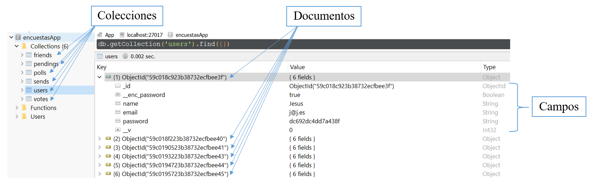
Base de datos: MongoDB

Slide 43
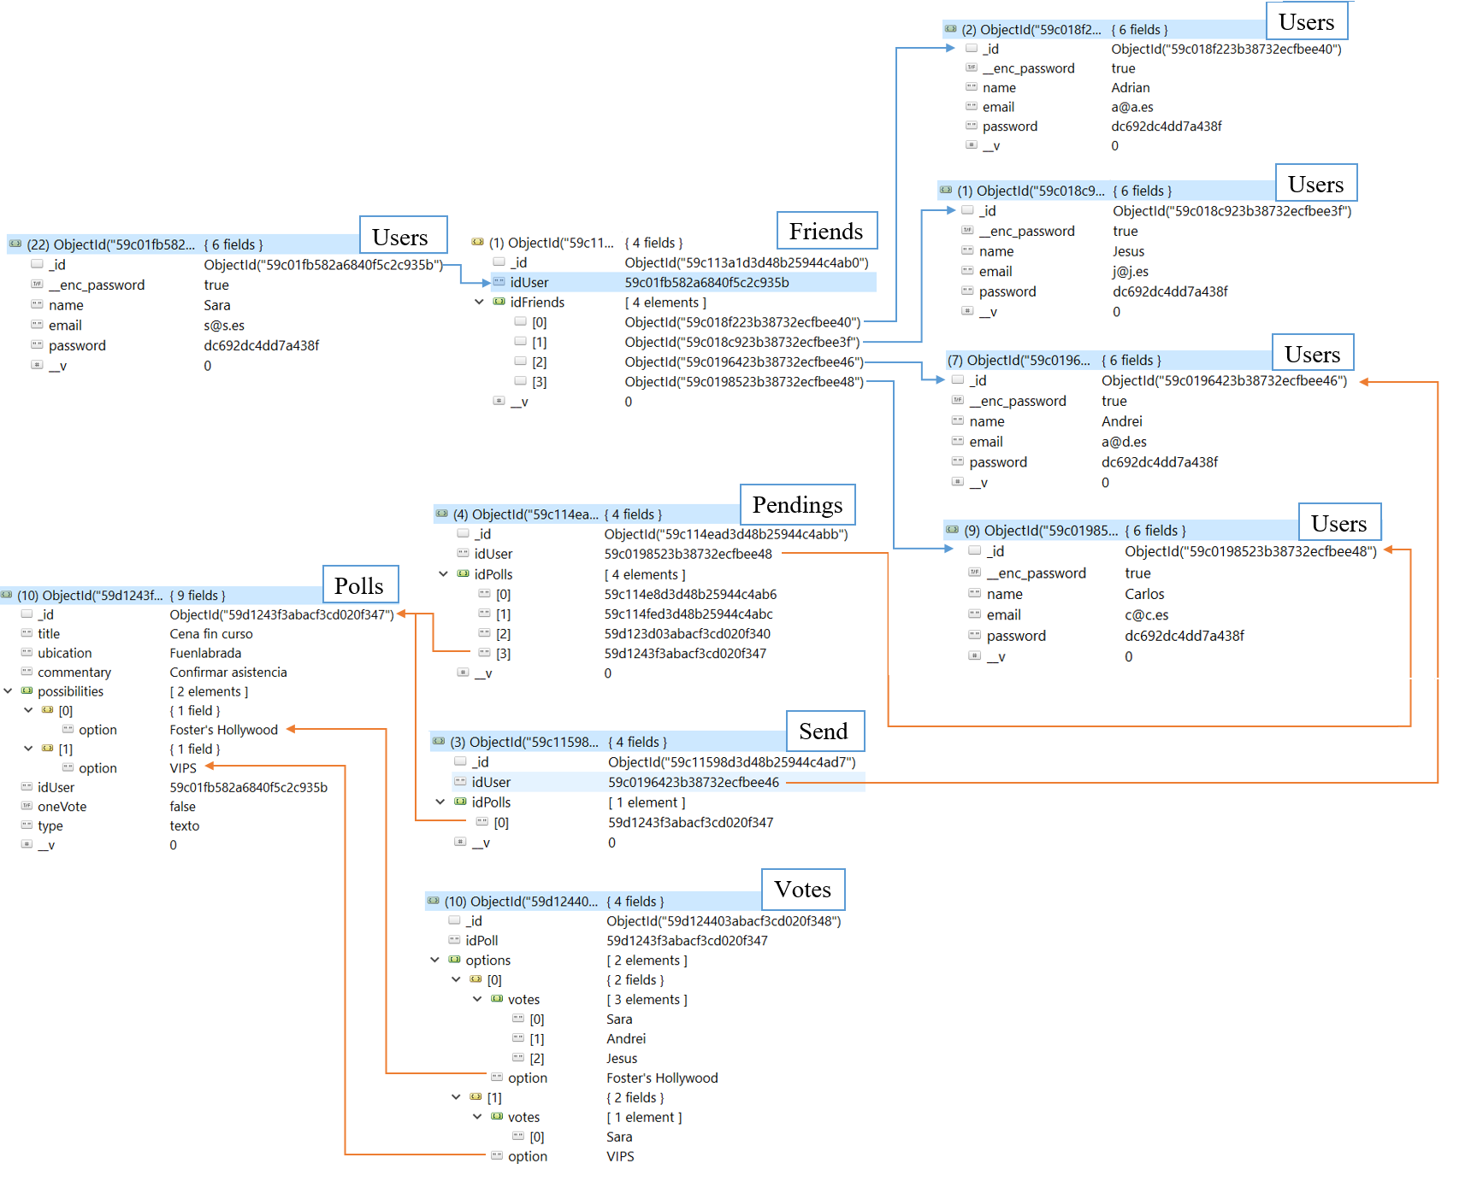
Relación entre colecciones

Slide 44
3. Prueba

Slide 45
3.1 Conclusiones de la prueba

